Slide 1
Презентация к уроку
тема : «Методы и приемы для развития естественной рациональной техники учащегося в первый год обучения в классе фортепиано».
Преподаватель МОУДОД ДШИ
г. Узловая Тульская область
Лупина Т.В.

Slide 2
Цель: : освоение игровых приёмов в соответствии с двигательной природой ребенка.
Задачи:
помочь ученику индивидуально приспособиться к инструменту, через поэтический образ найти свои удобные ощущения;
совершенствовать навык игры «non legato», «staccato», «legato»;
развивать двигательно-координационное мышление;
воспитывать творческое отношение к работе над техническим развитием;
воспитывать интерес, желания трудиться для достижения цели.

Slide 3
Упражнения
Упражнения сгруппированы по видам техники:
1 раздел - на правильное звукоизвлечение,
штрихи, дуговые движения;
2 раздел - на боковые движения и трели;
3 раздел - на репетиции, гаммы, арпеджио, терции.

Slide 4
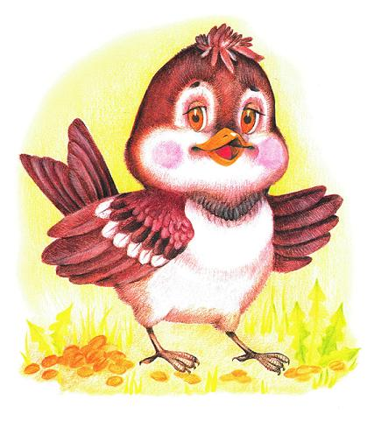

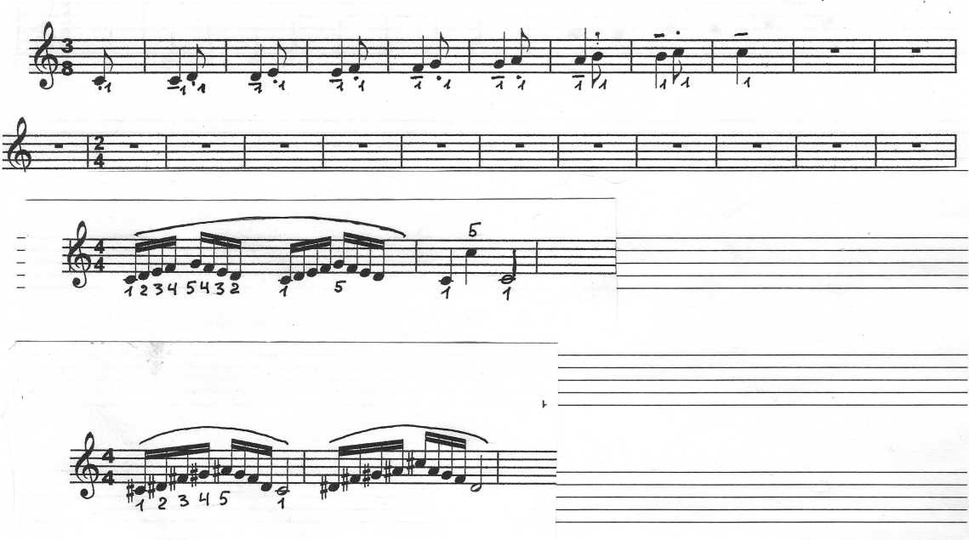
Воробушек
Я утром выпал из гнезда,
Спешите все скорей сюда!

Slide 5
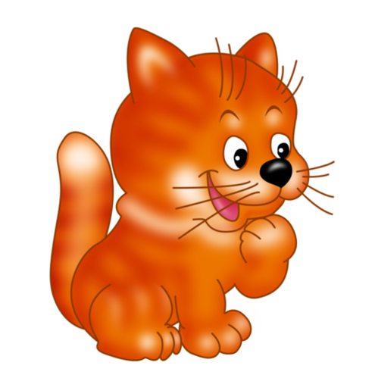
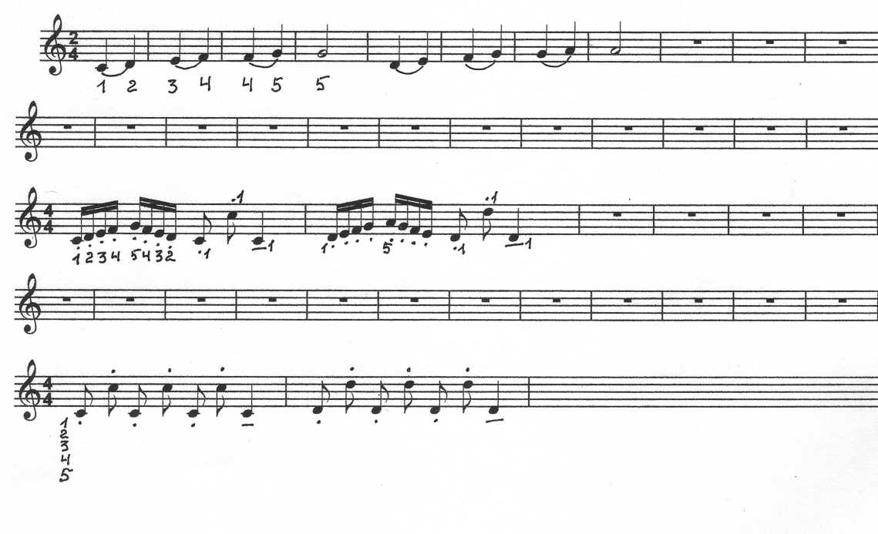
Кошачьи лапки
Моет лапкой котик нос.

Slide 6
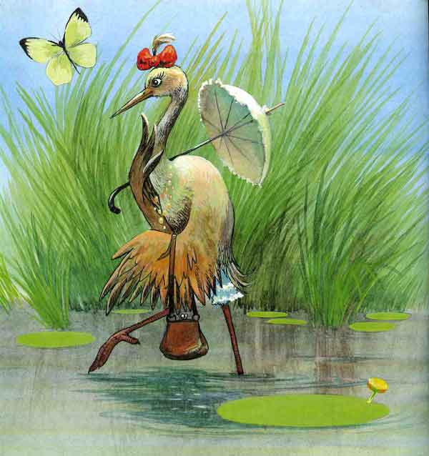
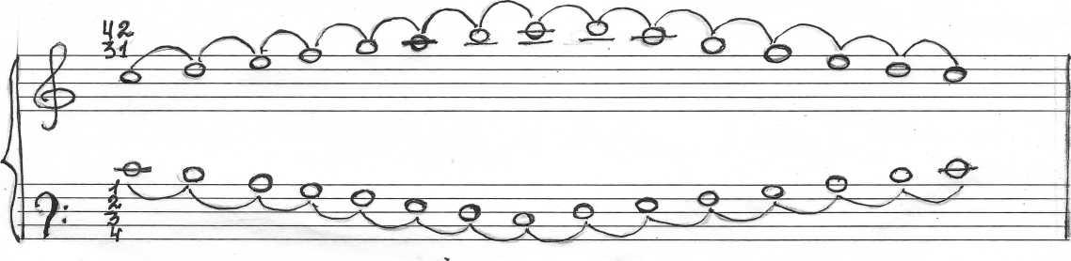
Цапля
Цапле бусы подарили,
Велики они ей были.

Slide 7
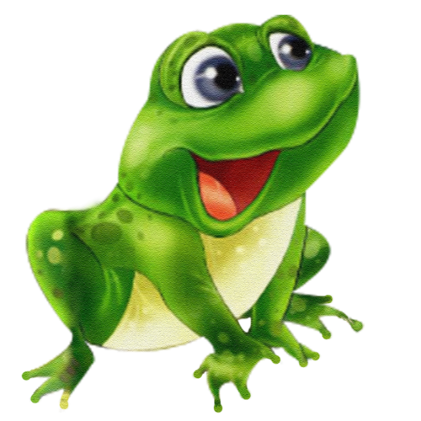
Лягушонок
Лягушонок веселится
каждый день,
По болоту прыгать
и скакать не лень.

Slide 8
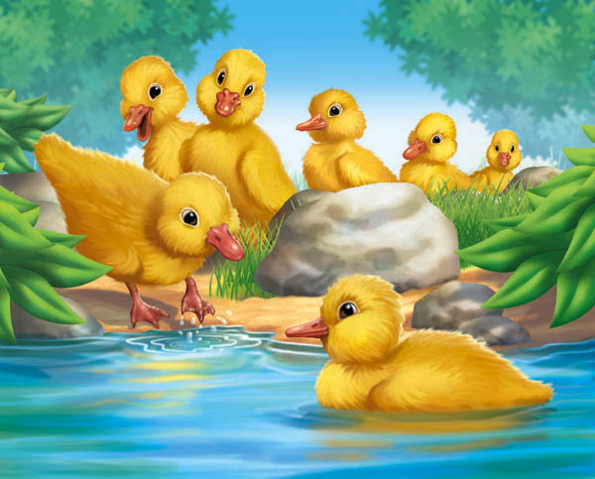
Утенок
Наш утенок
лишь родился,
Плавать только научился,
Вот какой!

Slide 9

В черном море
В черном море
мой любимый дом.
Днем и ночью
я
купаюсь в нем.

Slide 10

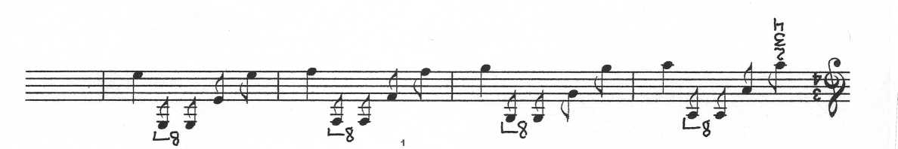
Шарики
Шарики мои,
словно, парашют!
В небо к облакам
плавно унесут!

Slide 11
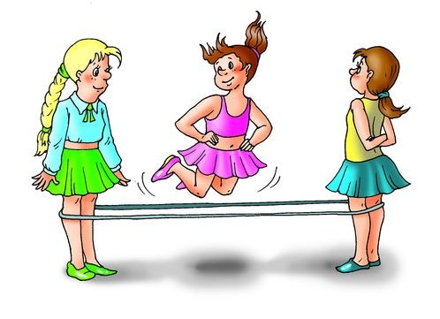
Попрыгунья
Посмотрите на меня
И попрыгайте как я!

Slide 12
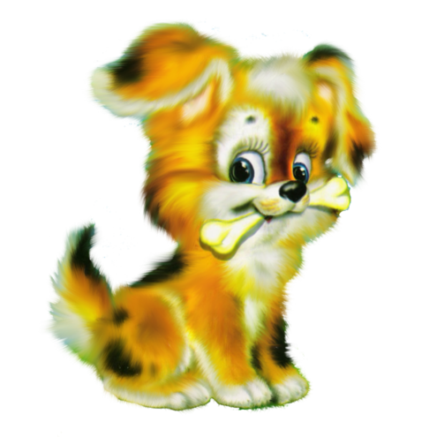

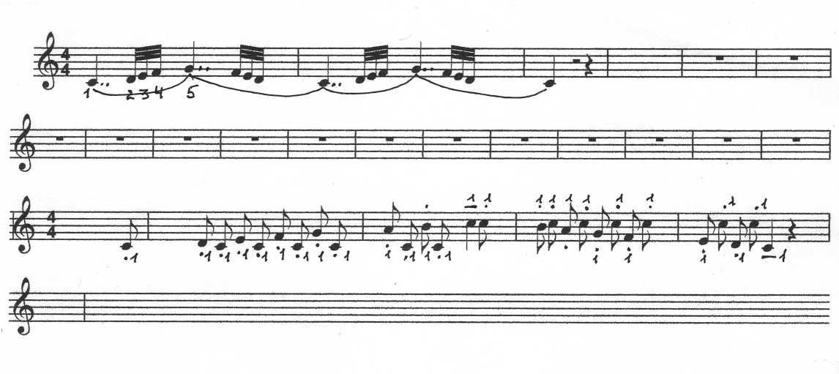
Мой щенок
Меня мой Бим
со школы ждал
и хвостиком вилял.

Slide 13
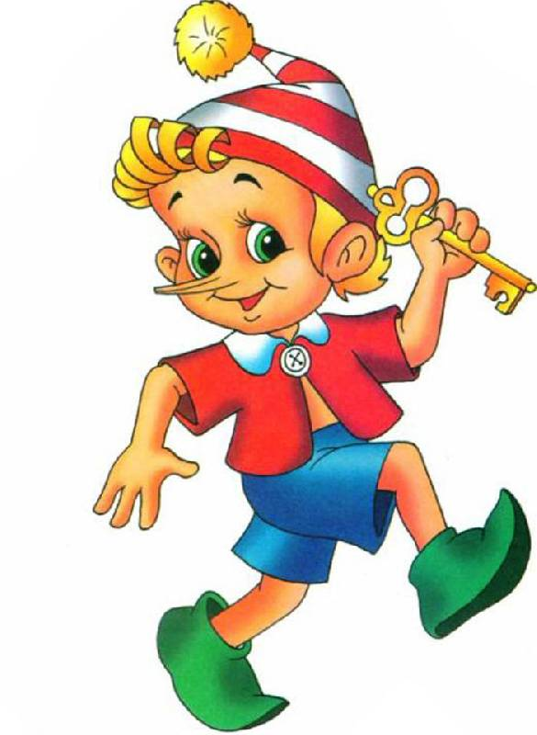
Ключик
Дверь скорей открой,
Теперь закрой,
Замочек мой,
Ключ золотой.

Slide 14
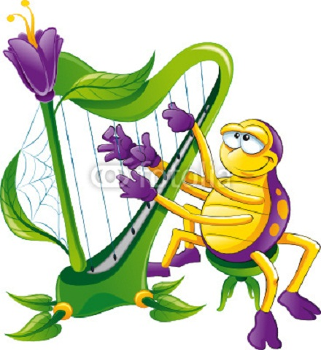
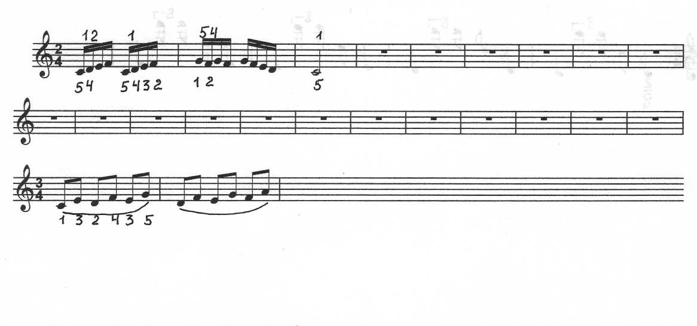
Паучок
Паучок росинку
Спрятал в паутинку.

Slide 15
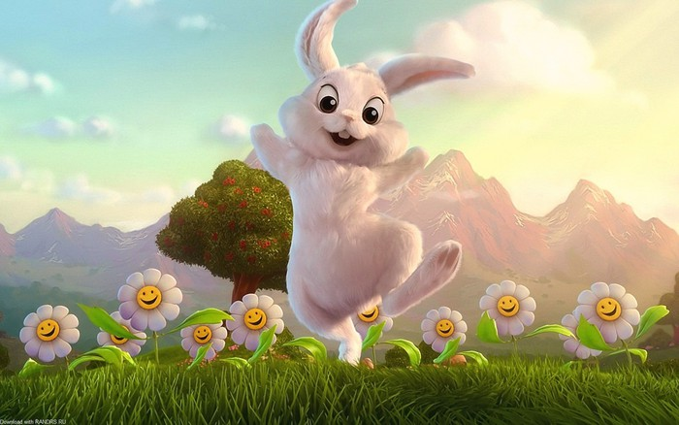
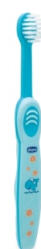
Зайчик
Белый зайчик
В белой шубке,
Рано утром
Чистил зубки. Сам!

Slide 16
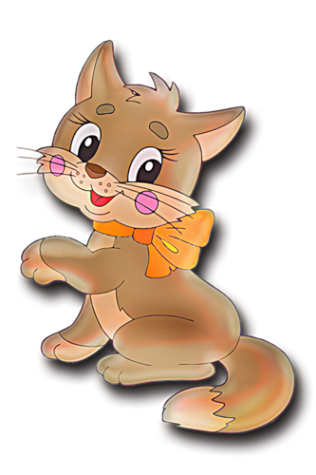
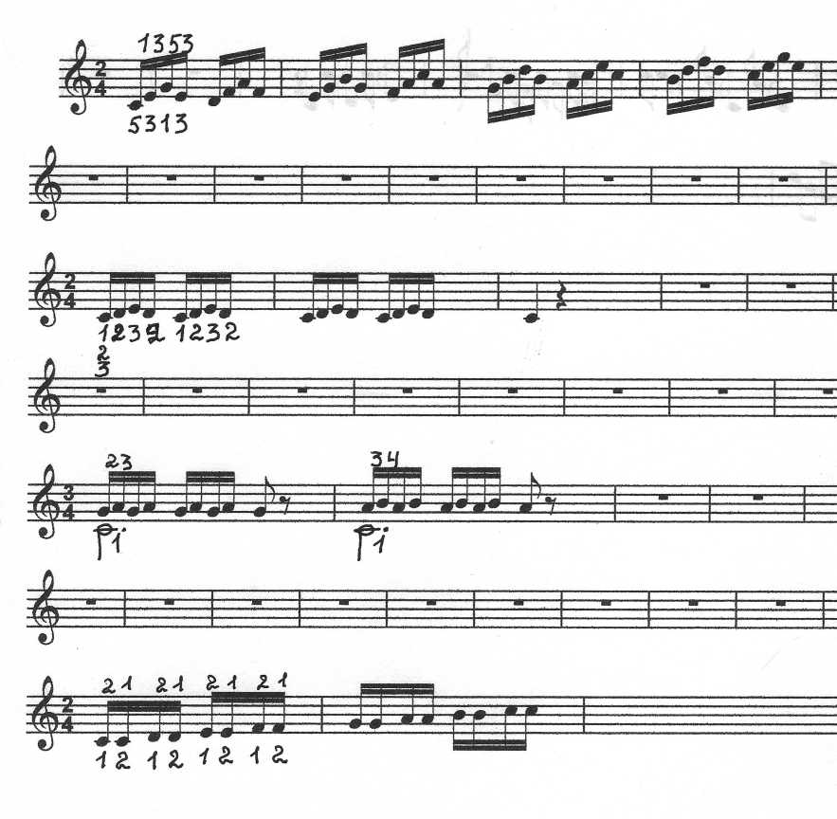
Кошкин хвост
Наша кошка на крылечке
Закрутила хвост колечком.

Slide 17
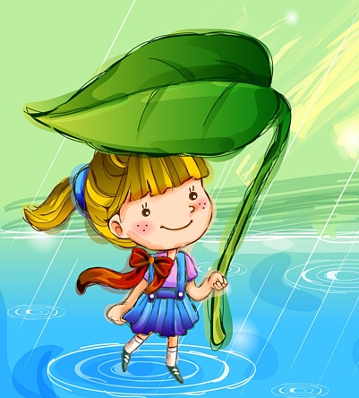
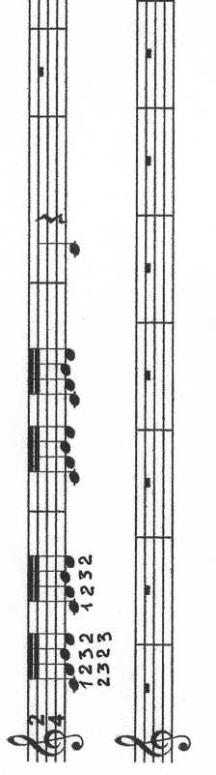
Бусинки
Словно бусинки,
дождинки
Покатились по травинки.
Вниз!

Slide 18
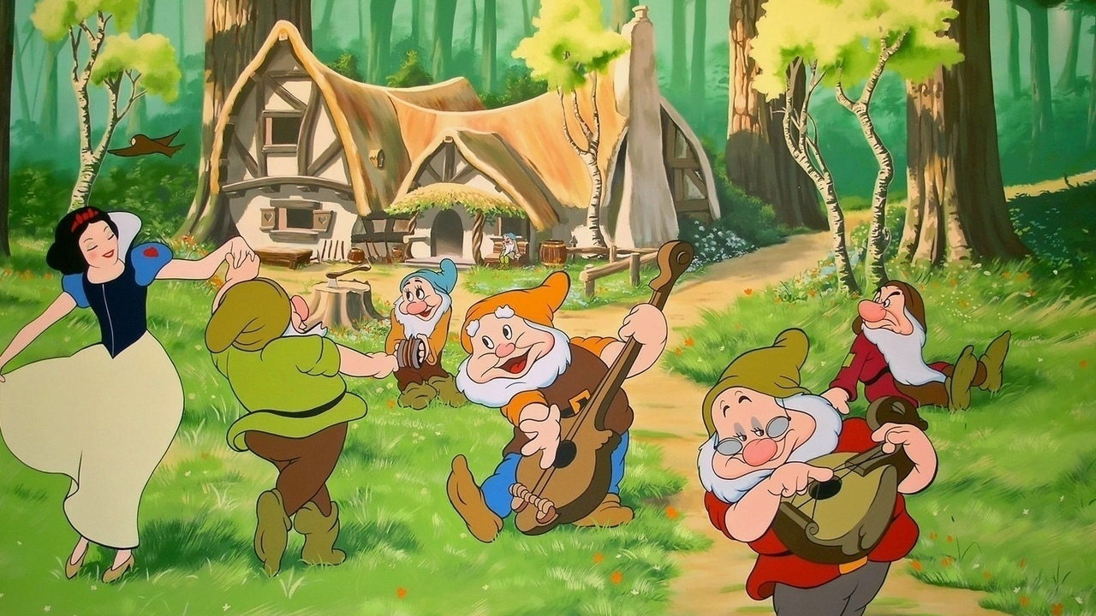
Гномики
В этом доме
гномики живут,
Веселятся песенки поют.

Slide 19
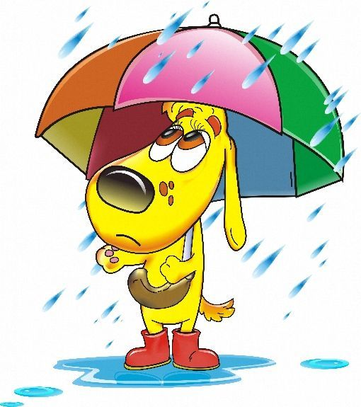

Дождик
Кап, кап, кап,
Стучит по крыше,
На прогулку дождик вышел!

Slide 20

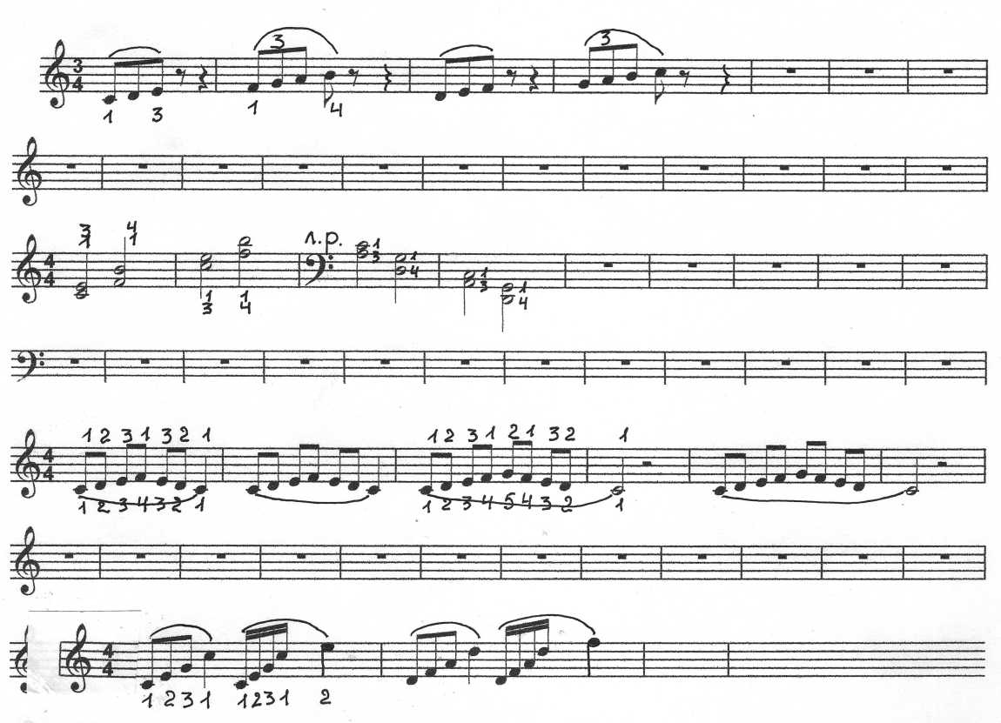
Вальс
Я хочу
Вальс танцевать!

Slide 21
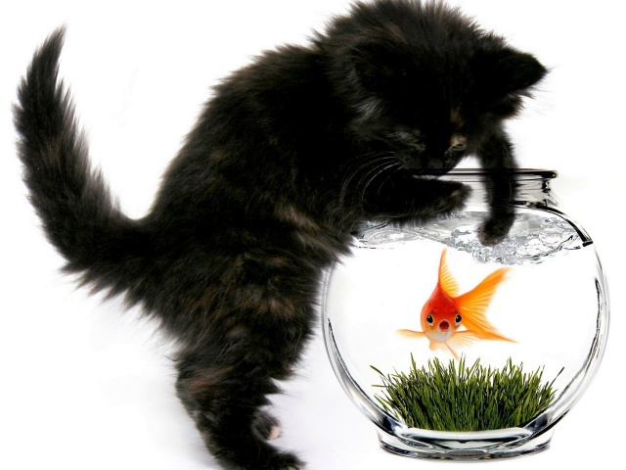
Считалочка
Три – четыре,
Три – четыре,
Черный кот
живет в квартире.

Slide 22
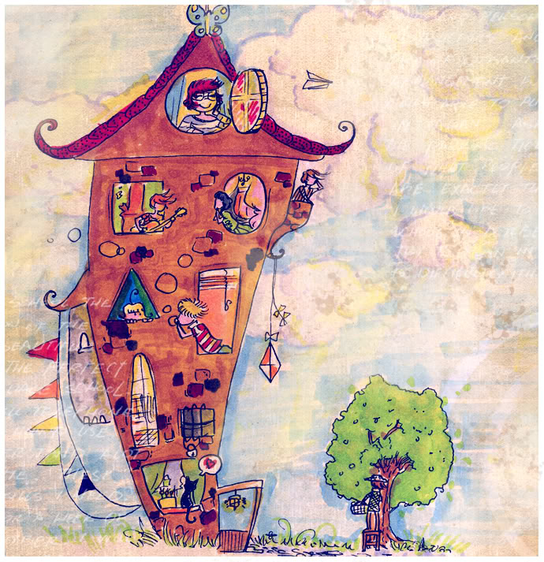
Веселый дом
На четвертом этаже
Кран течет давно уже.
А на пятом музыка звучит,
Кто – то учит гаммы и ворчит!

Slide 23
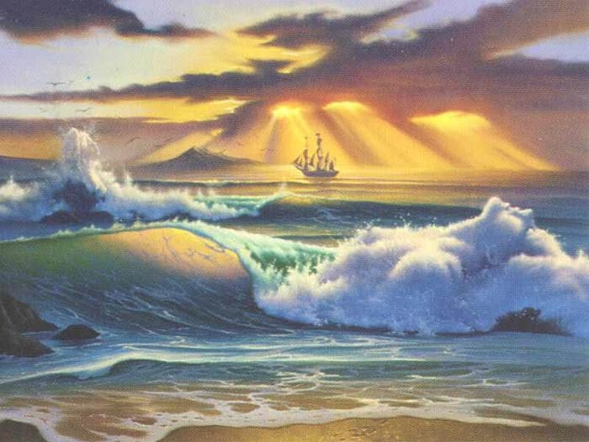
Море
В теплой волне
Как в сказочном сне.

Slide 24
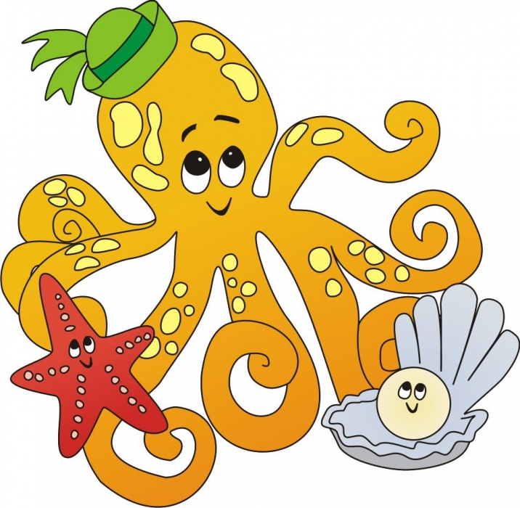
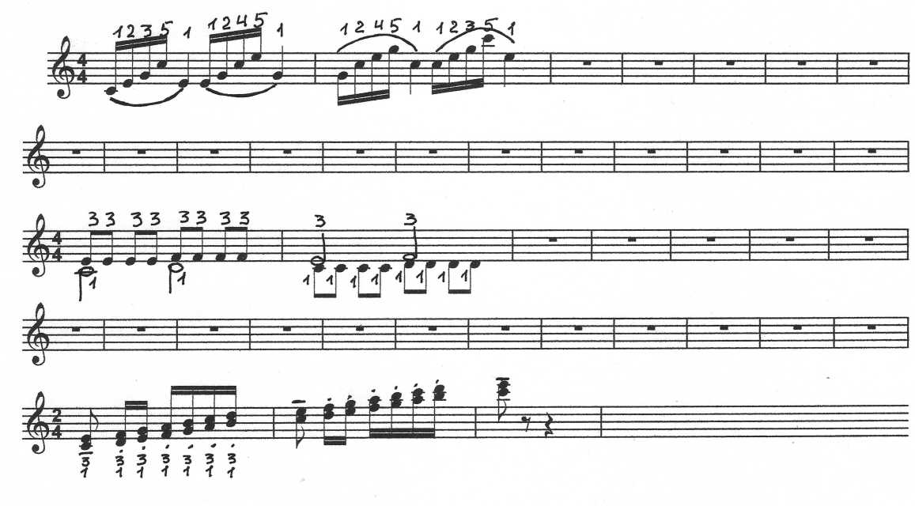
Осьминог
Гибкий осьминог
В платье золотом,
А на дне морском
Его мокрый дом.

Slide 25
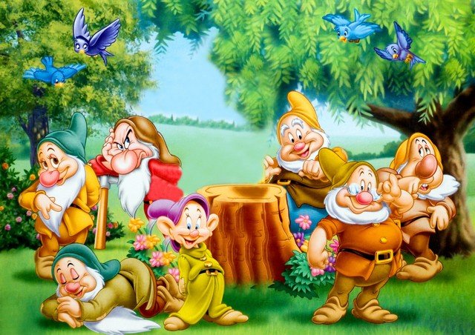
Прогулка
В лес мы спешим
опять с утра,
За работу нам пора!

Slide 26
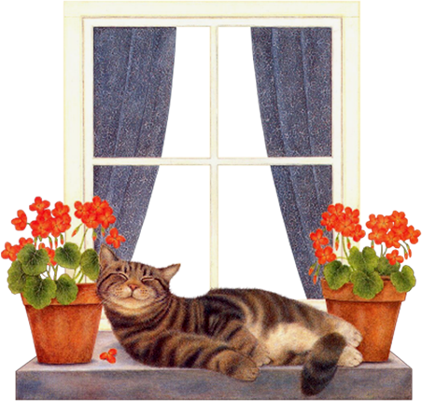
Кошечка
На окошке сидит кошка,
И хвостом
стучит немножко.

Slide 27
РАДОСТЬ – ЕДИНСТВЕННАЯ ЖИЗНЕННАЯ ЭНЕРГИЯ, КОТОРАЯ ВСЕГДА И ВЕЗДЕ РАБОТАЕТ ЭФФЕКТИВНО, И ИМЕННО ПОЭТОМУ, ПРЕЖДЕ ВСЕГО ОНА НУЖНА В ДЕТСКОЙ ПЕДАГОГИКЕ.

